Slide 1
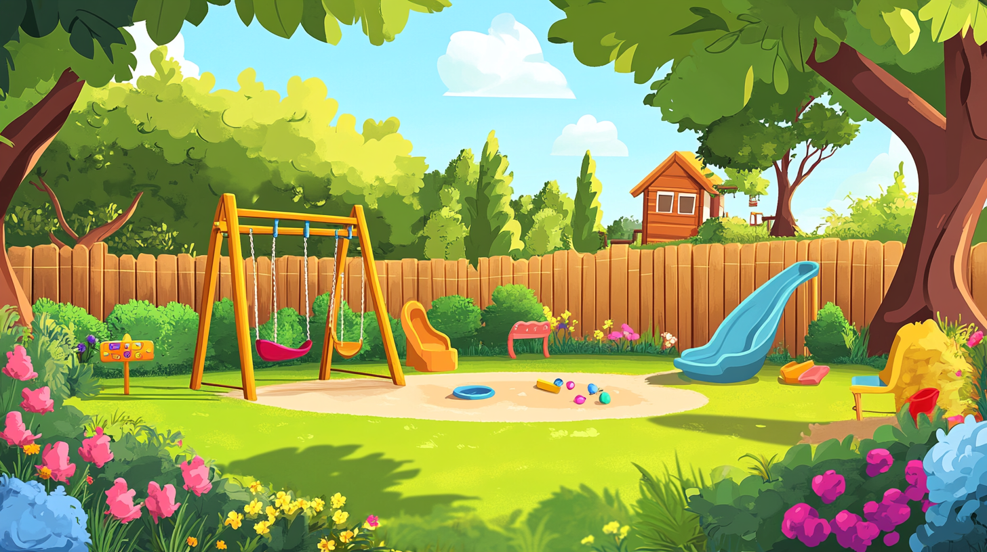

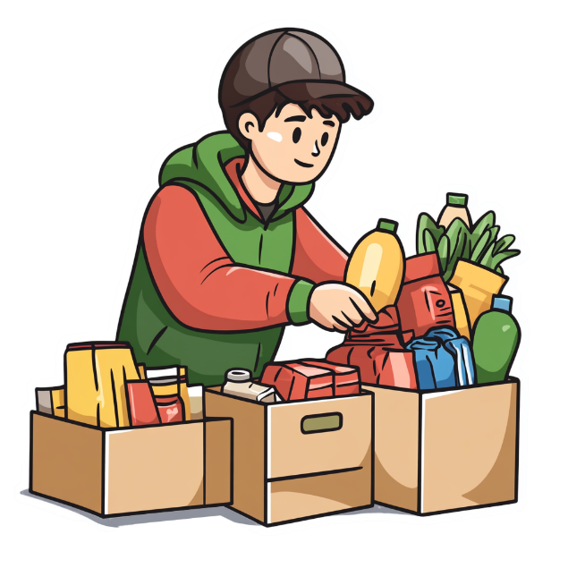




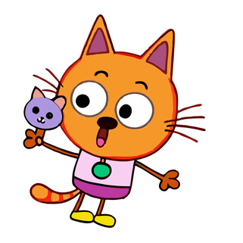

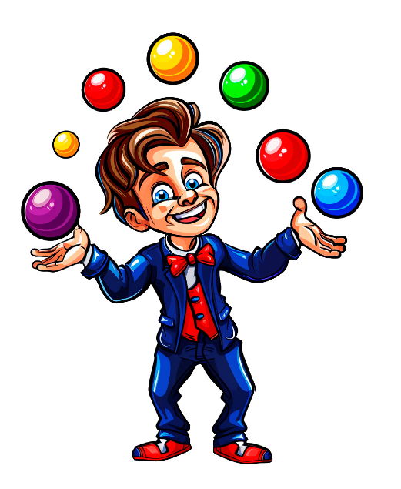




Тушит огонь, спасает
Продает товар
Играет, записывает
музыку
Делает снимки
Показывает фокусы, выступает в цирке
Готовит, жарит, угощает
Подметает улицу, следит за чистотой в парке
Лечит людей, проверяет здоровье

